Slide 1

제작보고서 발표
명Zip

Slide 2
CONTENT
* 제작을 수행한 제작자
* 제작 기준
* 방법 및 결과
* 사전 방식 알고리즘 도입
* 메모리 사용량 최적화
제작 요약
제작 내용
제작에 따른 결론
변경에 따른 구현 계획
Q & A
* 제작의 목적
* 절차 및 결과
* 제작 결과에 대한 분석

Slide 3

제작 요약 - 제작의 목적
GUI 기반 바이너리 파일을 압축할 수 있는 프로그램 제작을 목표

Slide 4
제작 요약 - 절차 및 결과
설계
기능
- 기능
벤치마킹, 설문조사
- 요구사항
jdk 1.8버전 및 swing
- GUI
기능목록표
- 파일 I/O
직렬화, Buffer I/O
- 클래스
mvc패턴을 도입한 클래스 다이어그램
- 압축
허프만 알고리즘

Slide 5

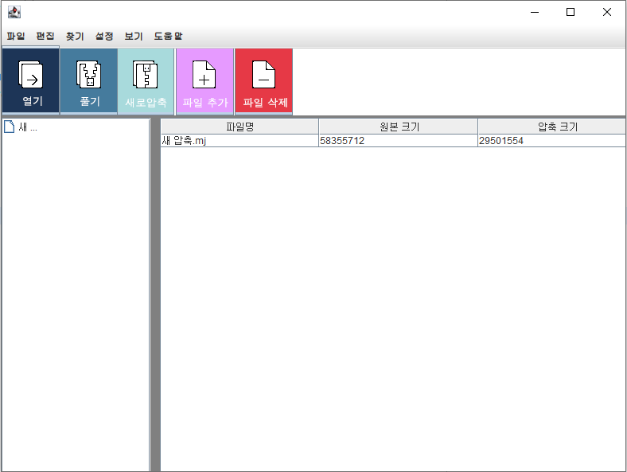

제작 요약 - 절차 및 결과

Slide 6
제작 내용 - 제작을 수행한 제작자
이름 | 담당 역할
조준명 | 팀장, 일정 총괄, 코딩
가민석 | 부팀장, 회의록 작성, 코딩
김민준 | 핵심 로직 구현 총괄, 코딩
양다진 | 문서 작성, 코딩
이상남 | GUI구현 총괄, 코딩

Slide 7
제작 내용 - 제작 기준
대분류 | 기능/부품 | 계획사항 (설계/구현/향후) | 설계난이도 (상/중/하) | 구현난이도 (상/중/하) | 설명
파일 처리 | 파일 열기 | 설계 | 하 | 하 | 압축될 파일을 불러온다
 | 파일 닫기 | 설계 | 하 | 하 | 불러온 파일을 닫는다
 | 파일 삭제 | 설계 | 하 | 하 | 불러온 파일을 삭제한다
 | 새 창 띄우기 | 설계 | 하 | 하 | 새로운 프로그램 창을 띄운다
 | 프로그램 종료 | 설계 | 하 | 하 | 프로그램을 종료시킨다
 | 파일 압축 | 설계 | 상 | 상 | 불러온 파일을 압축시킨다
 | 압축 해제 | 설계 | 상 | 상 | 불러온 파일이 압축파일이라면 압축을 해제시킨다
 | 파일 조회 | 설계 | 하 | 하 | 불러온 파일정보를 조회한다
추가기능 | 인코딩 | 향후 | 상 | 중 | 파일 정보를 인코딩 옵션을 사용하여 불러온다
 | 암호화 | 향후 | 중 | 중 | 압축에 암호를 적용해 해제시킬 때 암호를 풀 수 있도록 한다
 | 암호해제 서비스 | 향후 | 중 | 중 | 암호가 걸려있는 파일의 암호 해제 서비스를 제공한다
 | 자동번역 | 설계 | 중 | 상 | 구글, 파파고 자동번역 등을 사용해 국제적으로 소프트웨어를 사용할 수 있게 한다

Slide 8
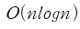
제작 내용 - 수학적 모데링, 허프만 알고리즘
Line | 1. 각 문자 당 노드를 만들고, 그 문자의 빈도수를 노드에 저장 2. n개의 노드의 빈 도수에 대해 우선순위 Q를만든다. 3. while(Q에있는 노드 수 >= 2) { 4. 빈도수가 가장 작은 2개의 노드 (A와 B)를 Q에서 제거 5. 새 노드 N을 만들고, A와 B를 N의 자식 노드로 만든다. 6. N의 빈도수 = A의 빈도수 + B의 빈도수 7. 노드 N을 Q에 삽입한다. } 8. return Q
Line 1 | n개의 노드를 만들고, 각 빈도수를 노드에 저장하므로 시간이 소모
Line 2 | n개의 노드로 우선순위 Q를 만든다 우선순위 Q로서 heap 자료구조를 사용하면 시간이 걸린다.
Line 3 - 7 | 최소 빈도수를 가진 노드 2개를 Q에서 제거하는 힙의 삭제 연산과 새 노드를 Q에 삽입하는 연산을 수행함으로 O(longn) 시간이 걸린다. while-루프(n-1)번 반복되므로
Line 8 | 트리의 루트를 리턴함으로 시간 소모

Slide 9
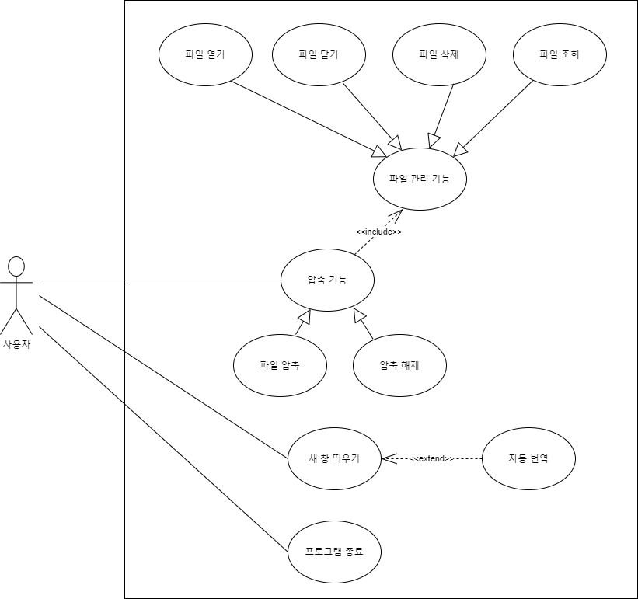
제작 내용 - 방법 및 결과

Slide 10
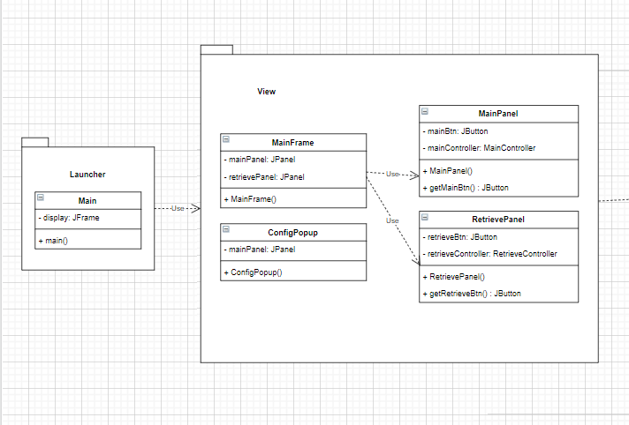
제작 내용 - 방법 및 결과

Slide 11
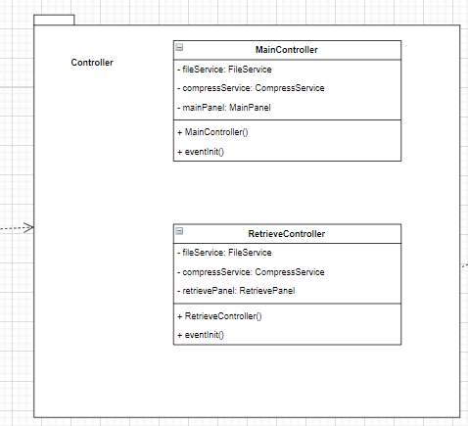
제작 내용 - 방법 및 결과

Slide 12
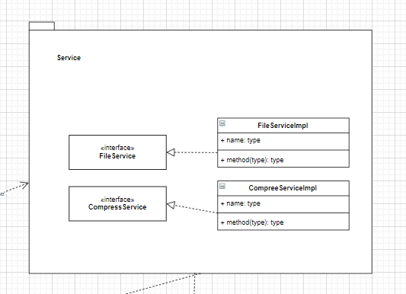
제작 내용 - 방법 및 결과

Slide 13
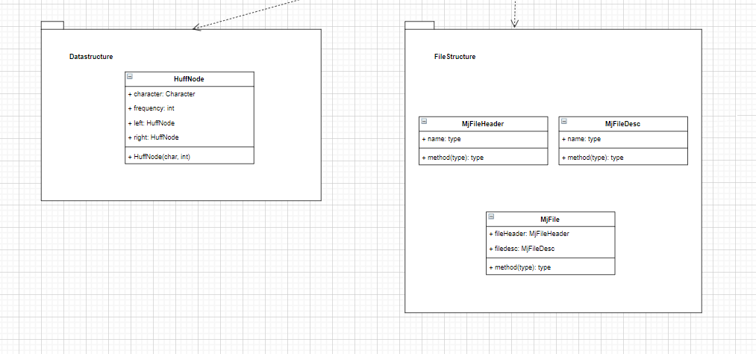
제작 내용 - 방법 및 결과

Slide 14
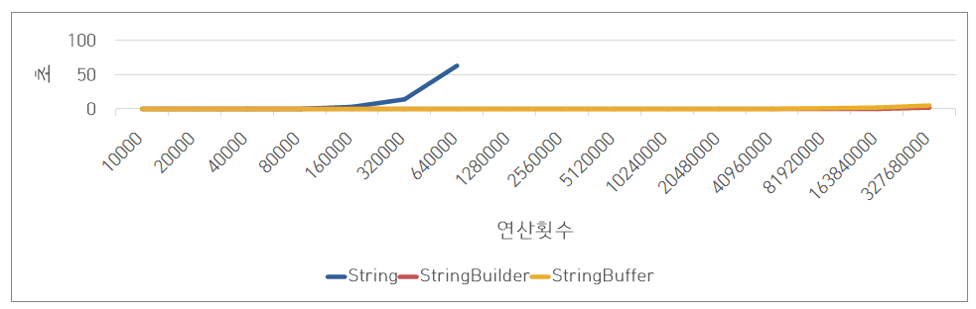
제작에 따른 결론 - 제작 결과에 대한 분석

Slide 15
제작에 따른 결론 - 제작 결과에 대한 분석
파일1
파일2
표준편차
2211132
503.4572

Slide 16
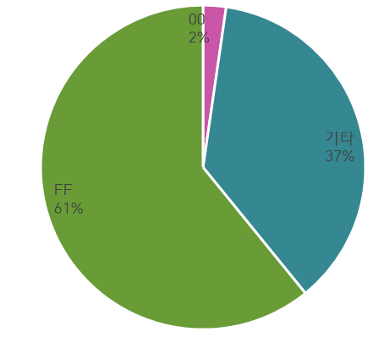

제작에 따른 결론 - 제작 결과에 대한 분석
파일 1
파일 2

Slide 17

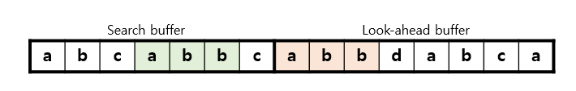
변경에 따른 구현 계획 - 사전 방식 알고리즘 도입
LZ77
사전 방식 알고리즘
시간 복잡도 : O(n)

Slide 18
제작에 따른 결론 - 제작 결과에 대한 분석

Slide 19
변경에 따른 구현 계획 - 메모리 사용량 최적화
buffer
ObjectIn/OutputStream

Slide 20
Q & A

Slide 21


감사합니다

